Slide 1
Lorient
Le Musée National De Chine

Slide 2
Le Musée national de Chine est situé à l'est de la place Tian'anmen, à Pékin, en Chine. Ce musée a pour objectif de montrer les arts et l'histoire de la Chine. Il est dépendant du ministère de la Culture. C'est l'un des plus grands musées du monde.

Slide 3
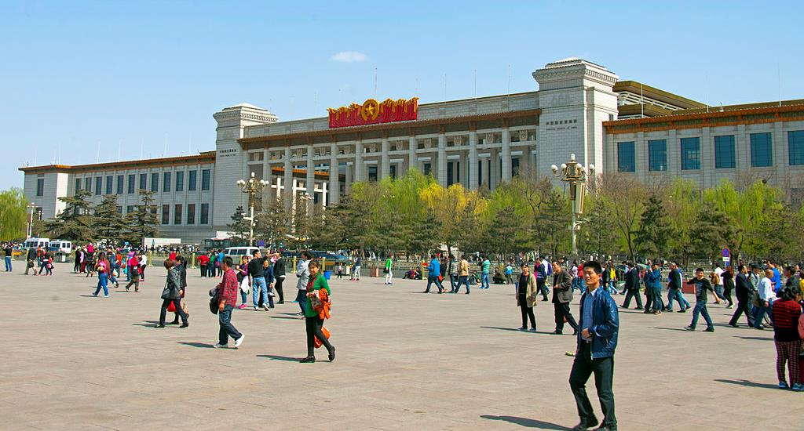
National muséum De Chine vue de la Place Tiananmen Square

Slide 4
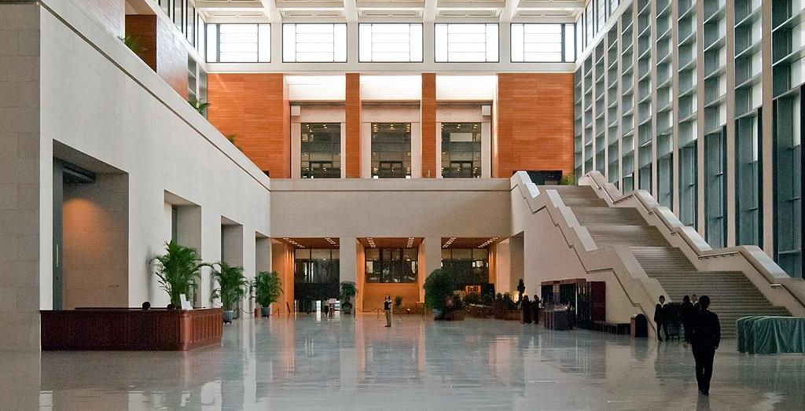
Hall D’entrée Et Rampe

Slide 5
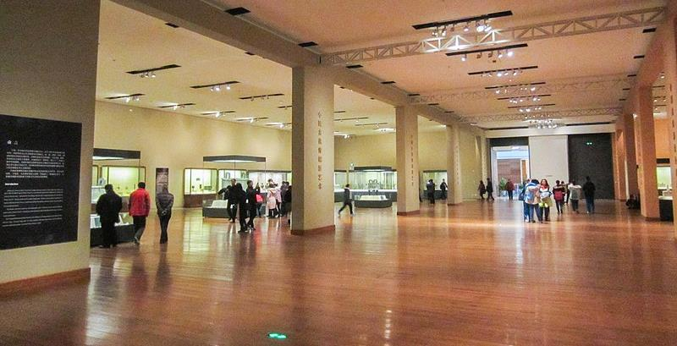
Une Salle Des Bronzes ,Avec Le Houmuwu Ding

Slide 6
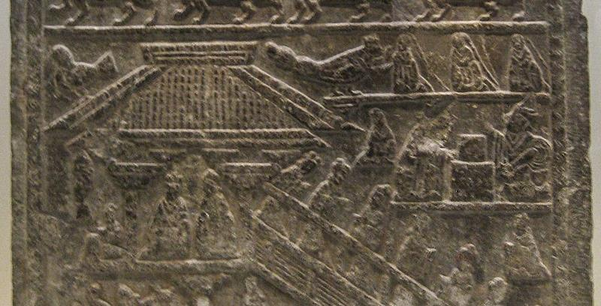
Sculpture Sur Pierre de la Dynastie des Han de L’est

Slide 7
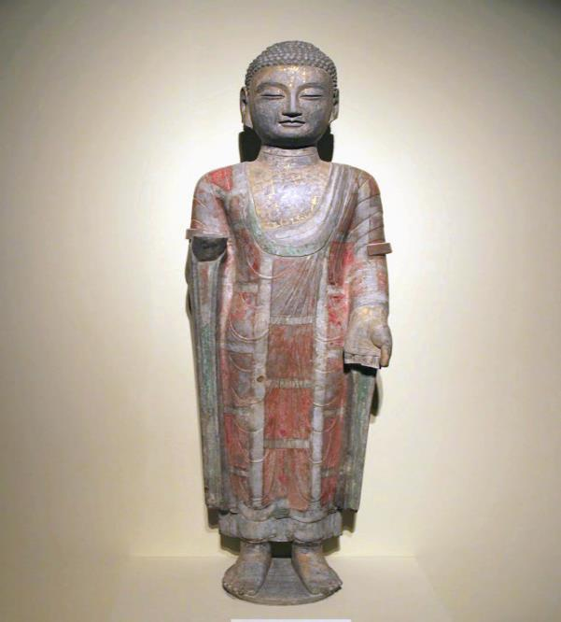
Buddha Debout, Grès avec traces de Polychrome Hauteur environ 1,5o m époque des qui du Nord (550 557 )

Slide 8
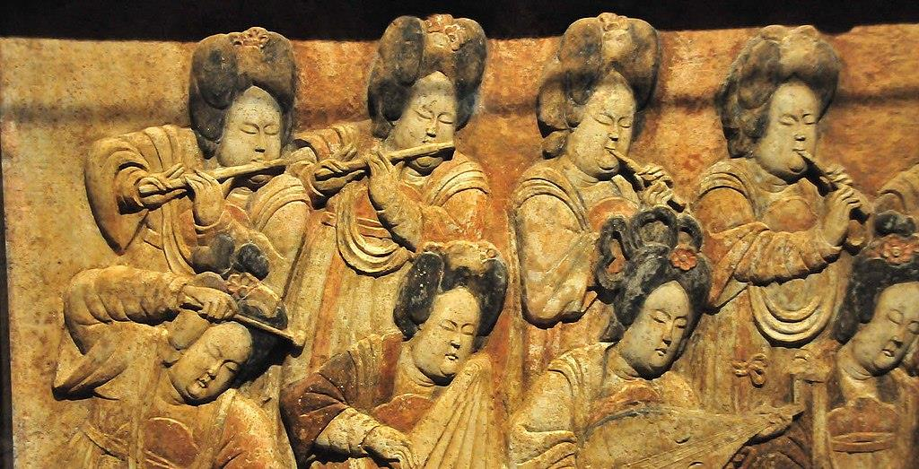
Musiciennes ;Bas Relief ,Détail Marbre blanc Peint Ciq Dynasties (907 960 )

Slide 9
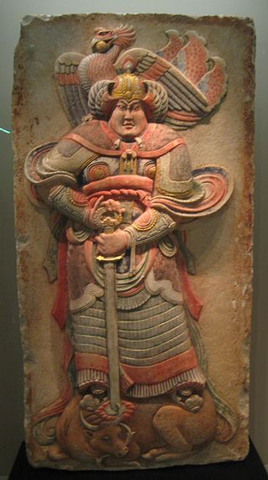
Guerrier ;Pierre Bas Relief peint (Liang postérieurs ( 907 923 )

Slide 10
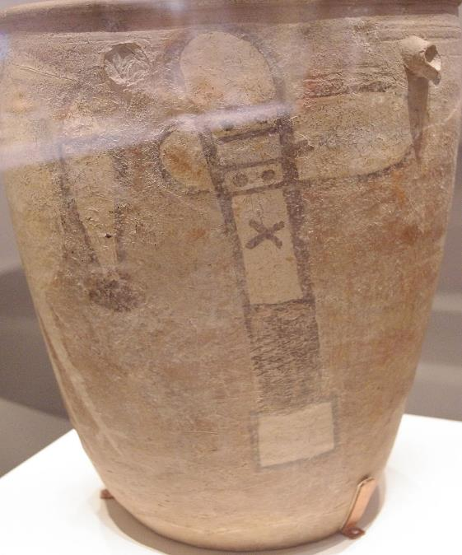
Urne de la Culture néolithique de Yangshao –(5000 3000) Décoré d’Une Cigogne, D’un Poisson et d’une Hache De Pierre

Slide 11
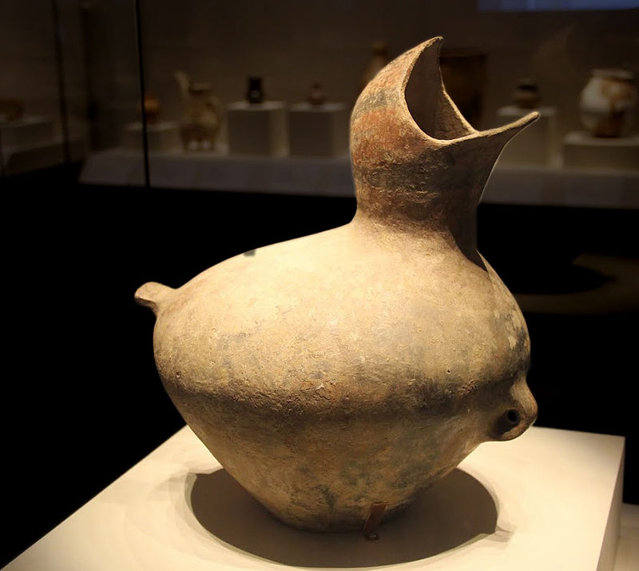
Jarre Terre Cuite peinte en forme d’oisillon ,Culture de Xiaoheyan (3000 – 2600)

Slide 12
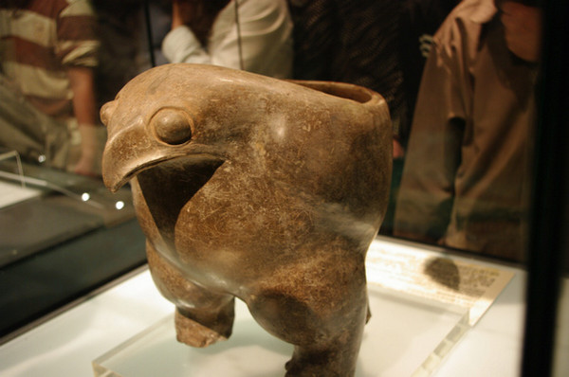
Poterie néolithique en forme d’Aigle

Slide 13
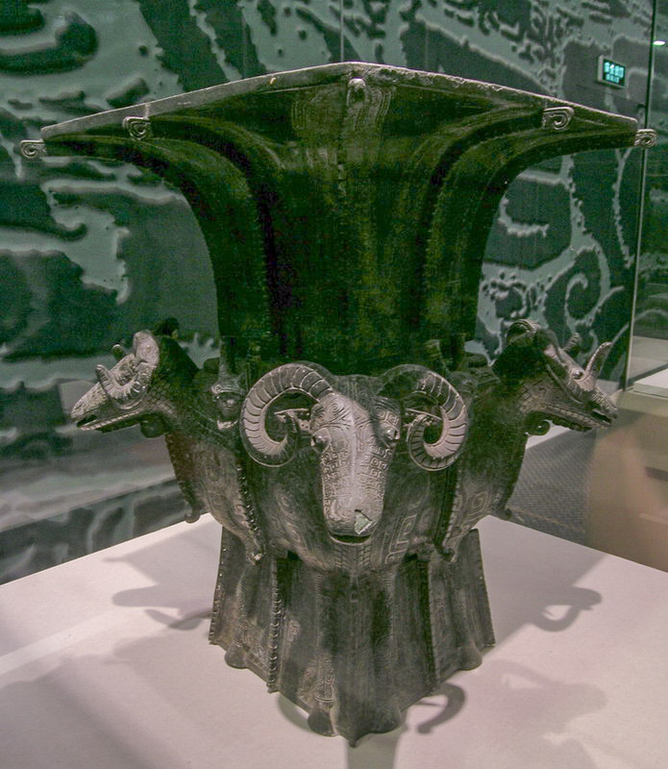
Zun carré Aux Quatre Chèvres ,en Vase zun Bronze décoré de Quatre Chèvres dynastie Shang –VIII° Siècle

Slide 14
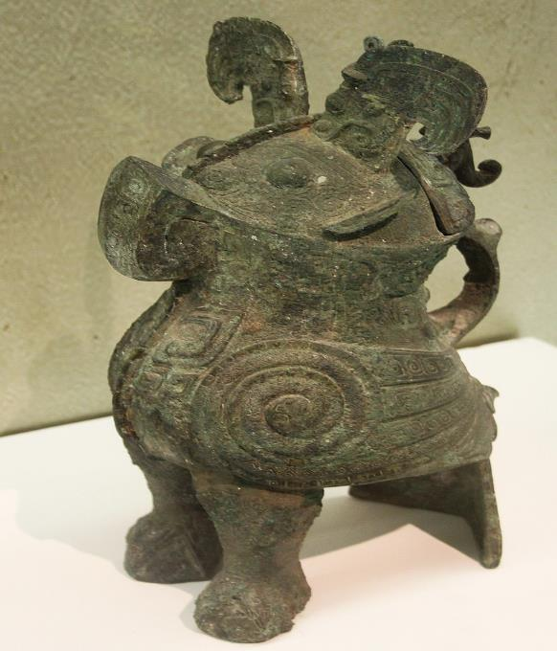
Vase Zun e Bronze en de hibou forme –VIII° siècle

Slide 15
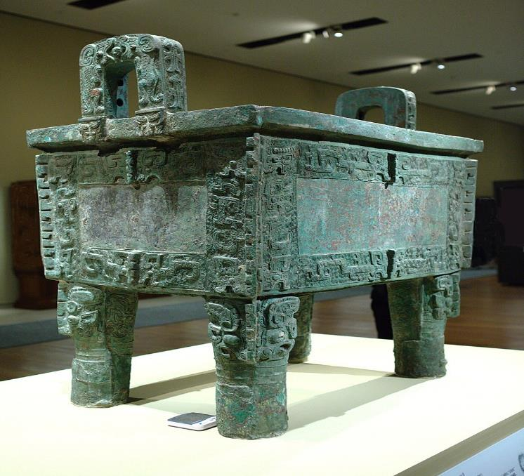
Houmuwu ding (ou Simuwu ding ) ,vase à vin rituel fi de la Dynastie , Shang Anyang ( 1300 – 1046 )

Slide 16
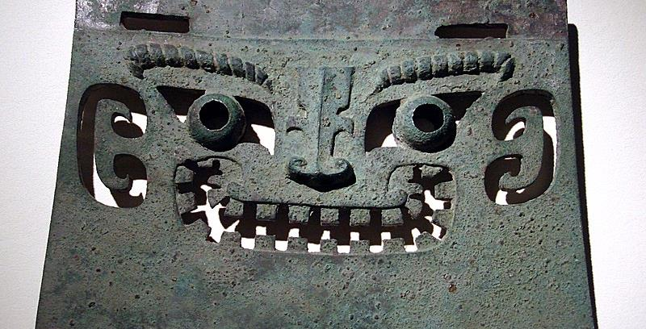
Hache d’Armes ,Shang XII° - Xi° Siècle

Slide 17
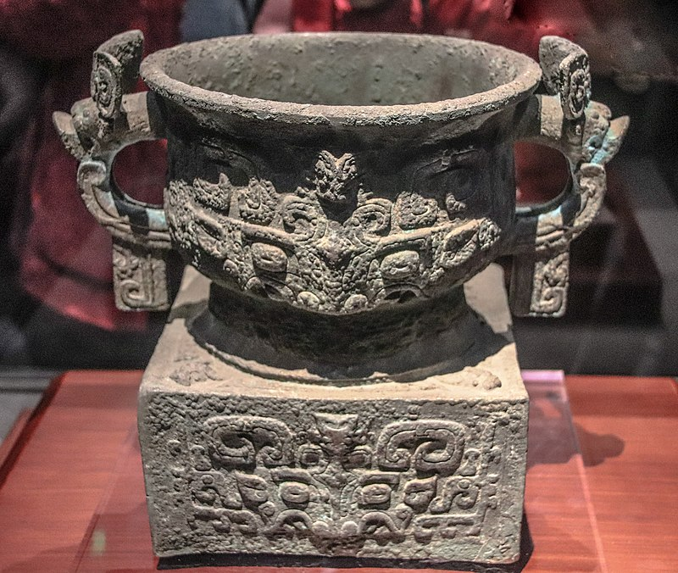
Gui (,Vase ) En Bronze ,Dynastie Zhou – XI° - VIII° Siècle

Slide 18
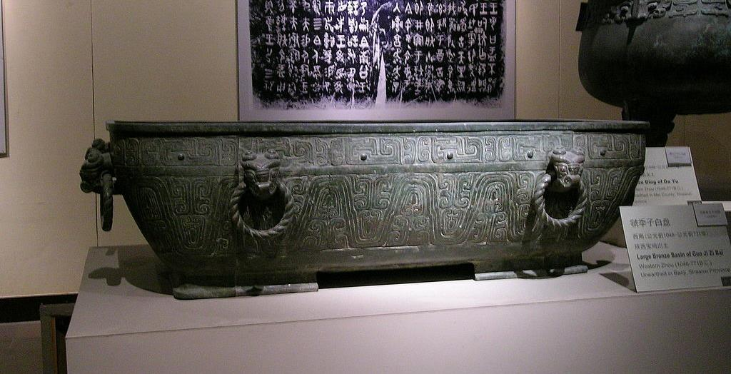
Grand Bassin En Bronze avec Inscription ,Trouvé A Baoji (– 827 – 782)

Slide 19
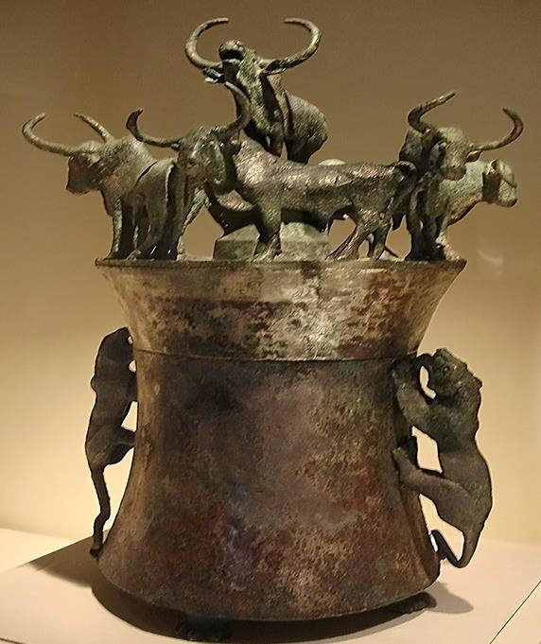
Vase à Cauries: Tigres et bœufs, Royaume de Dian Yunnan,( IV° - II° siècle

Slide 20
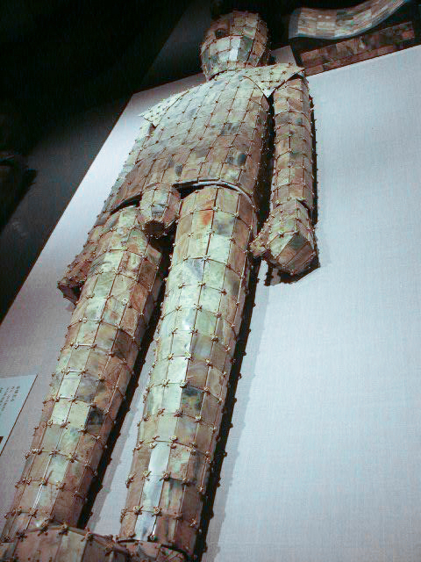
Vêtement Funéraire de Jade et Or

Slide 21
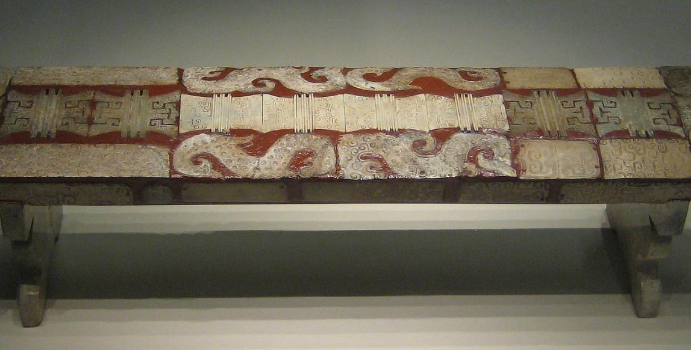
Coussin en jade ,Dynastie des Han occidentaux

Slide 22
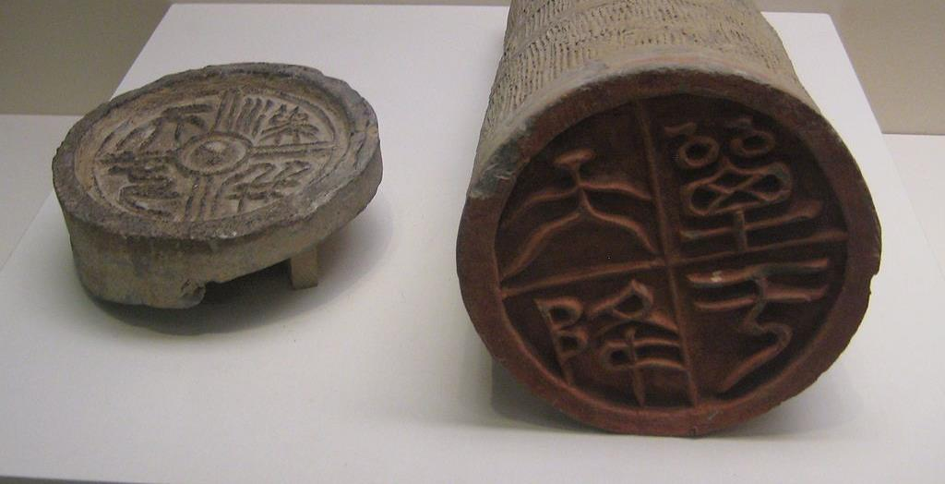
Sceau en Céramique dynastie des Han occidentaux

Slide 23
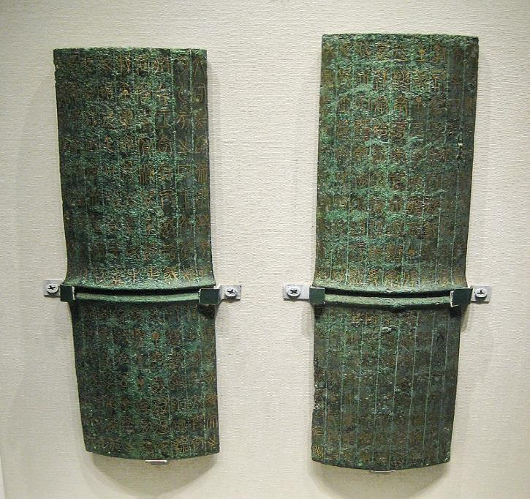
Bâtons de Comptage avec inscriptions ,Période des Royaumes combattants (323)

Slide 24
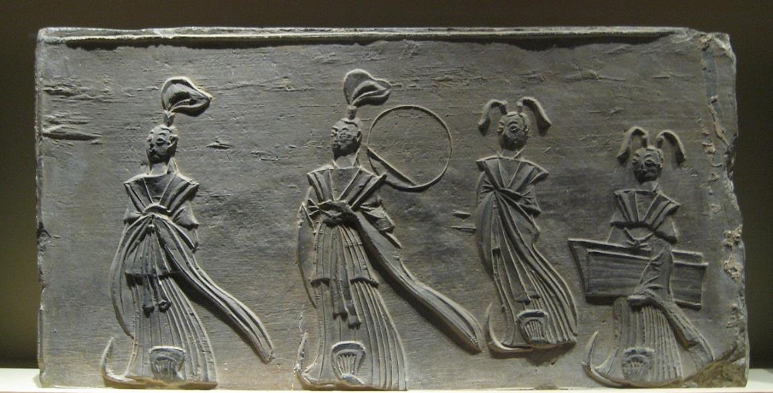
Relief En Céramique montrant deux savants et deux servantes

Slide 25
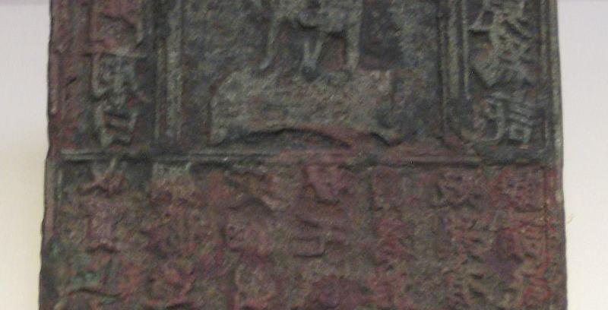
Relief en Bronze pour l’impression d’une annonce commerciale ,Jinan ,dynastie Song

Slide 26
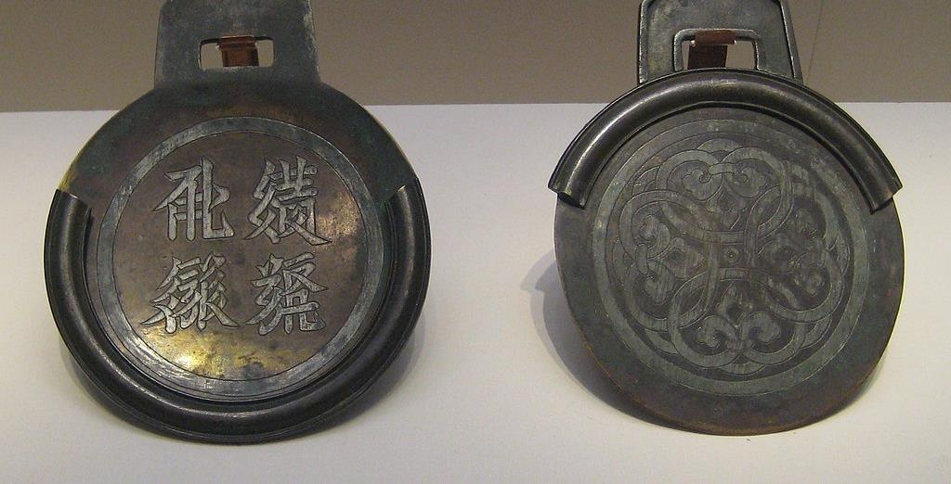
Badge En Bronze en deux Parties , Avec Inscription en Argent Xia De L’Ouest (1038 – 1227 )

Slide 27
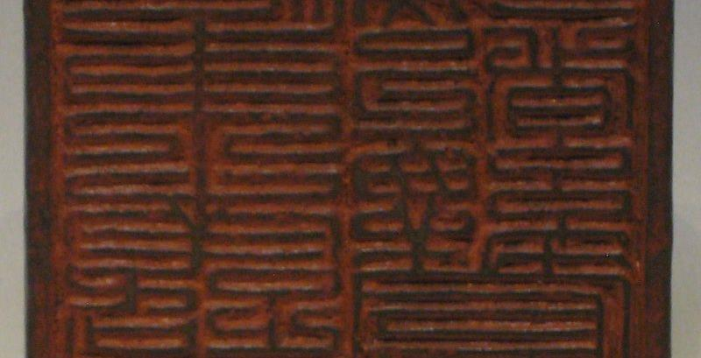
Sceau En Bronze < Sceau de Bingmadu administrateur Général de la route de la rivière sud est > dynastie Jin de 1171

Slide 28
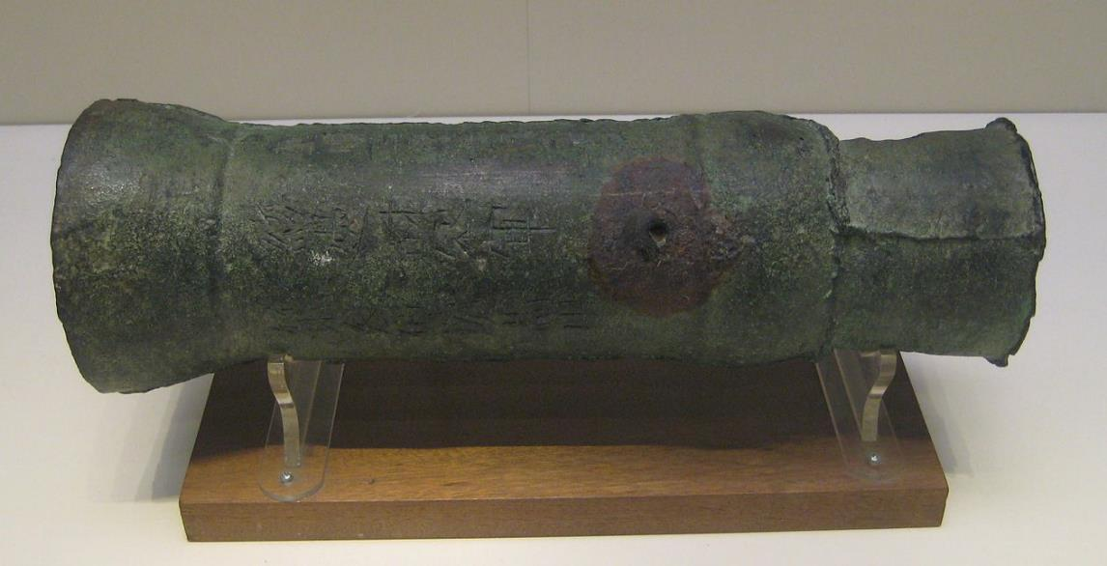
Canon En Bronze

Slide 29
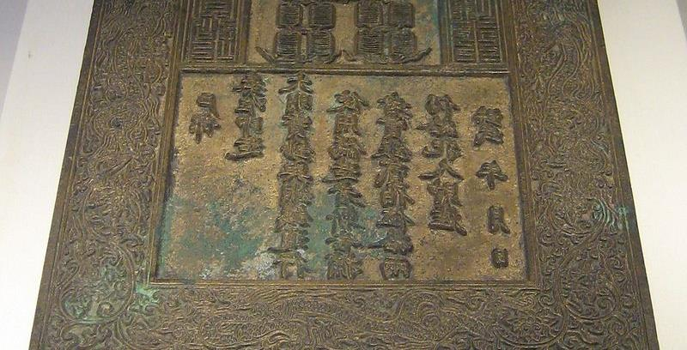
Plaque D’impression de Billet , dynastie Ming

Slide 30
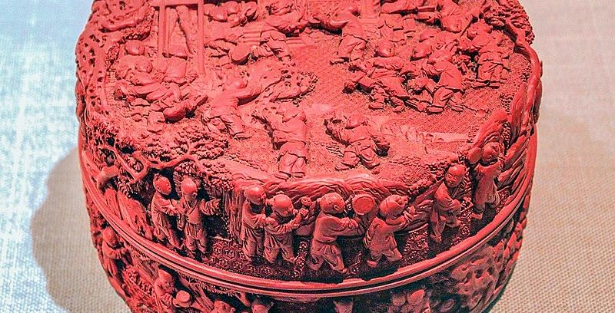
Boîte en Laque rouge de la dynastie Qing

